Slide 1

Projekt Smart logistik - moderní výuka logistiky, registrační číslo projektu CZ.1.07/1.5.00/34.0110
Příjemce: Střední odborná škola logistická a střední odborné učiliště Dalovice, Hlavní 114, 362 63 Dalovice
Autor materiálu:
Mgr. Libuše Jarošová
Název materiálu:
VY_42_Inovace_02_12_M_Kvadratické rovnice II.
Ročník:
3.A
Vzdělávací oblast / téma:
M – příprava k maturitě
Datum (období) tvorby:
8.4.2013
Anotace:
Materiál slouží jako pomůcka k předmaturitnímu opakování učiva matematiky, resp.k přípravě na přijímací zkoušky na některé druhy VŠ
Materiál je určen k bezplatnému používání pro potřeby výuky a vzdělávání na všech typech škol a školských zařízení.
Jakékoliv další používání podléhá autorskému zákonu.
Tento výukový materiál vznikl v rámci Operačního programu Vzdělání pro konkurenceschopnost.

Slide 2
Matematika cvičení k maturitě 12.
Kvadratické rovnice II.

Slide 3
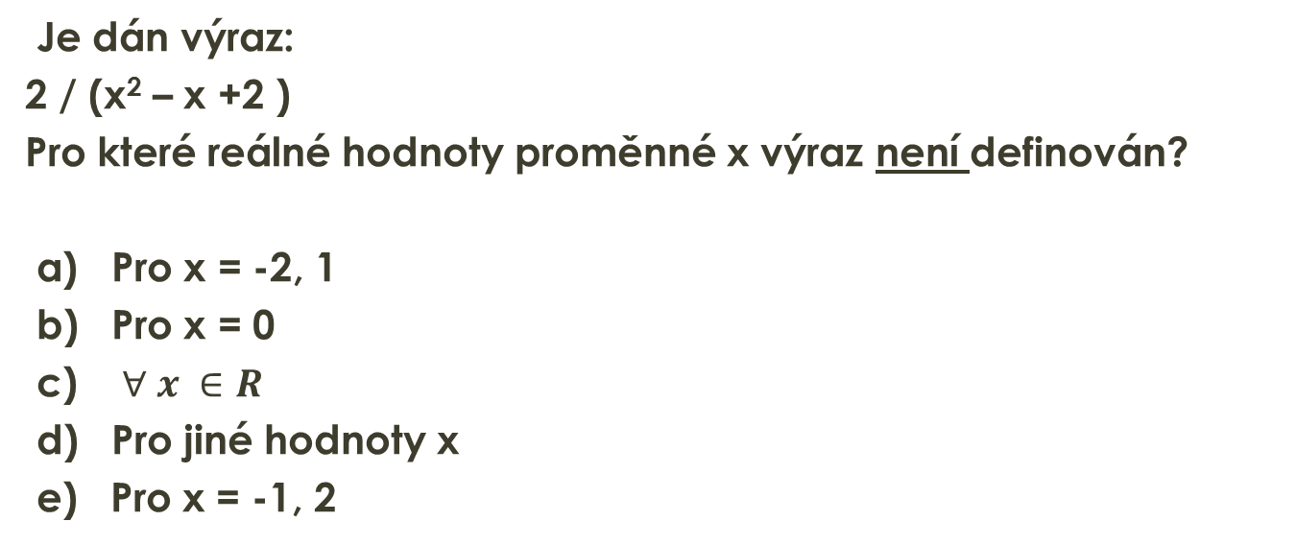
Typový příklad 1
Je dán výraz:
2 / (x² – x +2 )
Pro které reálné hodnoty proměnné x výraz není definován?
a) Pro x = -2, 1
b) Pro x = 0
c) $∀ x ∈R$
d) Pro jiné hodnoty x
e) Pro x = -1, 2

Slide 4
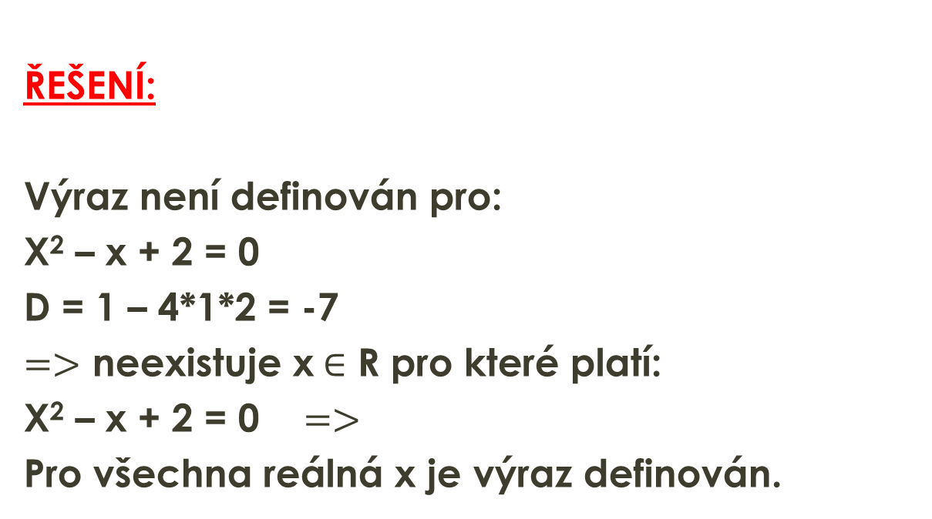
ŘEŠENÍ:
Výraz není definován pro:
X² – x + 2 = 0
D = 1 – 4*1*2 = -7
$=>$ neexistuje x$∈$ R pro které platí:
X² – x + 2 = 0 $=>$
Pro všechna reálná x je výraz definován.

Slide 5
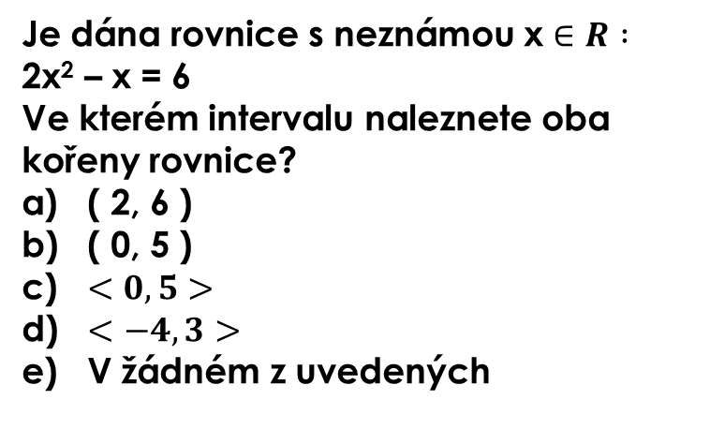
Typový příklad 2
Je dána rovnice s neznámou x $∈R :$
2x² – x = 6
Ve kterém intervalu naleznete oba kořeny rovnice?
a) ( 2, 6 )
b) ( 0, 5 )
c) $<0, 5>$
d) $<−4, 3>$
e) V žádném z uvedených

Slide 6
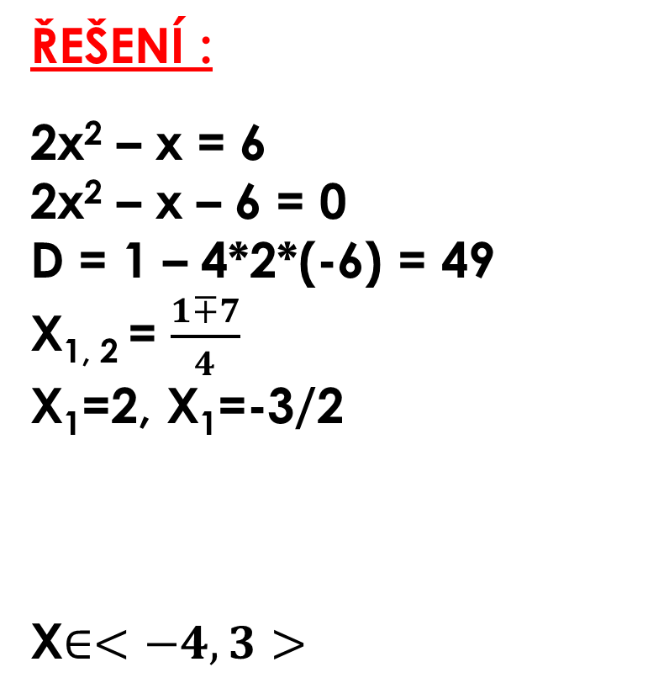
ŘEŠENÍ :
2x² – x = 6
2x² – x – 6 = 0
D = 1 – 4*2*(-6) = 49
X_{1, 2} = $\frac{1∓7}{4}$
X₁=2, X₁=-3/2
X$∈<−4, 3>$
-4
-3/2
2
3

Slide 7
Typový příklad 3
Pozemek má tvar obdélníku, jehož rozměry
se liší o metr.
Úhlopříčně ho protíná cesta dlouhá 29 metrů.
Určete délku a šířku pozemku.

Slide 8
ŘEŠENÍ :
29m
a
a + 1

Slide 9
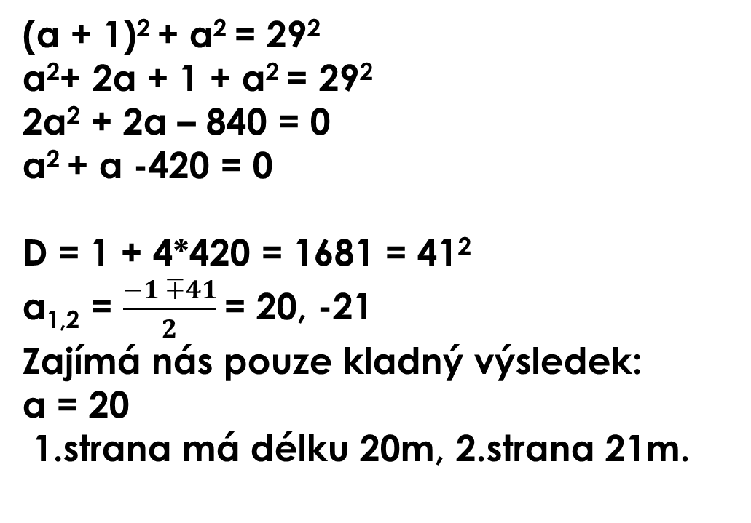
(a + 1)² + a² = 29²
a²+ 2a + 1 + a² = 29²
2a² + 2a – 840 = 0
a² + a -420 = 0
D = 1 + 4*420 = 1681 = 41²
a_{1,2} = $\frac{−1 ∓41}{2}$= 20, -21
Zajímá nás pouze kladný výsledek:
a = 20
1.strana má délku 20m, 2.strana 21m.

Slide 10
Seznam použité literatury a pramenů:
Objekty, použité k vytvoření materiálu, jsou vlastní originální tvorbou autora, nebo pocházejí z veřejně dostupných databází pro procvičování matematických úloh.
Mgr. Libuše Jarošová
SOŠ logistická a SOU Dalovice
jméno@logistickaskola.cz
Měsíc rok

